Slide 1


Howard Gardner

Slide 2

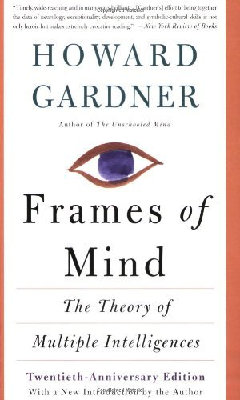
Biografia (1)
Psicólogo e educador norte americano
Professor da Universidade de Harvard
Nasceu em 11 julho 1943, Pensilvânia EUA
Conhecido pela sua teoria das inteligências Múltiplas (Multiple Intelligences)
(1) https://www.niu.edu/citl/resources/guides/instructional-guide/gardners-theory-of-multiple-intelligences.shtml

Slide 3
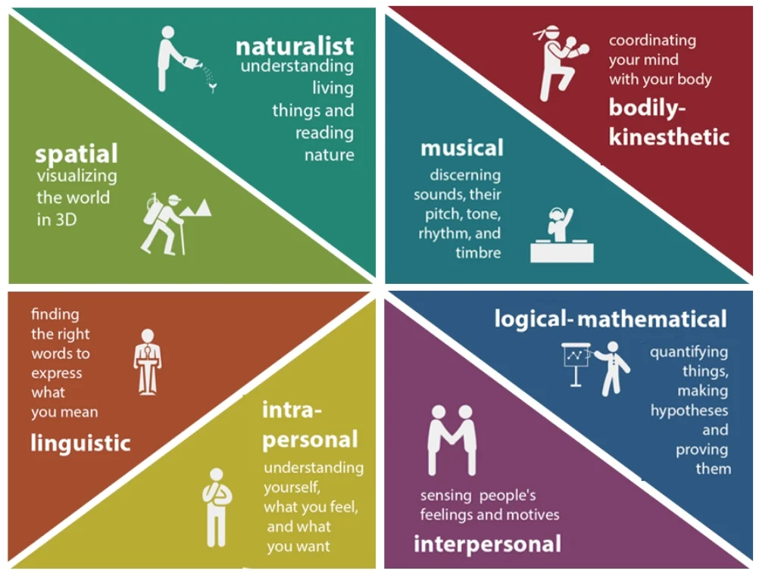
Teoria das Inteligências Múltiplas (2)
Inteligência vai além das três categorias tradicionais: visual, auditiva e cinestética
Novas Formas de Inteligência:
Inteligência Linguística
Inteligência Lógico-Matemática
Inteligência Espacial
Inteligência Musical
Inteligência Corporal-Cinestésica
Inteligência Interpessoal
Inteligência Intrapessoal
Inteligência Naturalista
Inteligência Existencial
(2)

Slide 4
Conceitos
Cada indivíduo possui fraquezas e qualidades em várias inteligências o que leva aos educadores decidirem a melhor forma de apresentar e oferecer o material para que os seus "alunos" captem a informação da melhor forma. (3)
Estilos de Aprendizagem ≠ Inteligências (4)
"When teachers and parents and students themselves don't just think in terms of smart and dumb but think in terms of various strengths and weaknesses and how they can be used to master curriculum.“ (5)
(3) https://infed.org/mobi/howard-gardner-multiple-intelligences-and-education/
(4) https://www.niu.edu/citl/resources/guides/instructional-guide/gardners-theory-of-multiple-intelligences.shtml
(5) https://youtu.be/lIiU5KXBjBE?si=g75K4LjnVoKp-19W

Slide 5
Conceitos
“Em vez da inteligência ser uma coisa singular, como se fosse um computador dentro do nosso cérebro, temos vários computadores diferentes no nosso cérebro e eu chamo-os inteligências.” (6)
“Temos vários computadores diferentes e qualquer pessoa que seja educador deveria pensar nisso porque significa que não podemos ensaiar todas as pessoas da mesma forma porque as pessoas não aprendem da mesma forma e particularmente quando ensinamos algo devemos apresentá-lo de várias formas diferentes porque assim atingimos mais inteligências e mais pessoas com perfis diferentes de inteligência” (6)
“Três estilos de trabalho que estavam a ser promovidos na sala de aulas, um deles era Envolver e Persistir, significa que os alunos foram ensinados a se focar projetos por longos períodos de tempo e a não desistir, outro era Explorar e Correr Riscos e Experimentar e aprender com os erros e o terceiro estilo chamado Reflexão, os alunos eram constantemente instruídos a pensar sobre o que estavam a fazer e a verbalizar para explicar o seu processo e quais os objetivos e também para avaliar o que estava a funcionar, o que não e o porquê.” (6)
(6) https://www.youtube.com/watch?v=xUUtRsMlzbU&ab_channel=ProjectZero

Slide 6
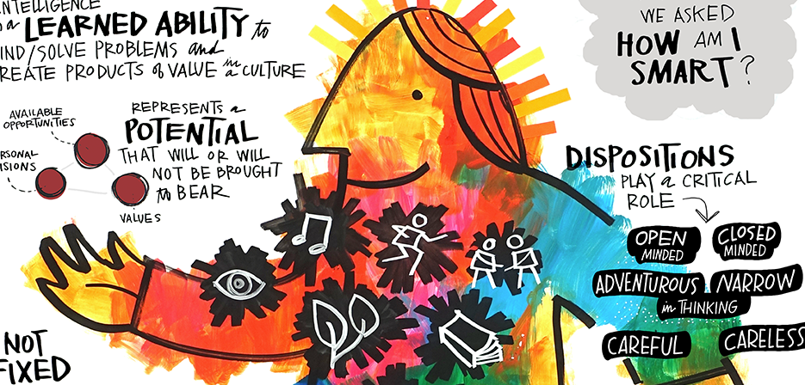
Project Zero (7)
Pesquisada fundada em 1967
Estudar a aprendizagem e o pensamento nas artes dos alunos
Entender e promover o desenvolvimento das habilidades cognitivas nas crianças e nos adultos para melhorar o ensino
(7) https://porvir.org/a-proposta-de-harvard-para-uma-educacao-para-compreensao/

Slide 7
VAK Learning Styles (8)
VAK (visual, auditory, kinesthetic)
De acordo com o modelo VAK, maior parte das pessoa possuem um estilo de aprendizagem dominante e ao analisar diferentes tipos de características é possível identificar os níveis de atenção e foco
(8) https://www.businessballs.com/self-awareness/howard-gardners-multiple-intelligences/

Slide 8
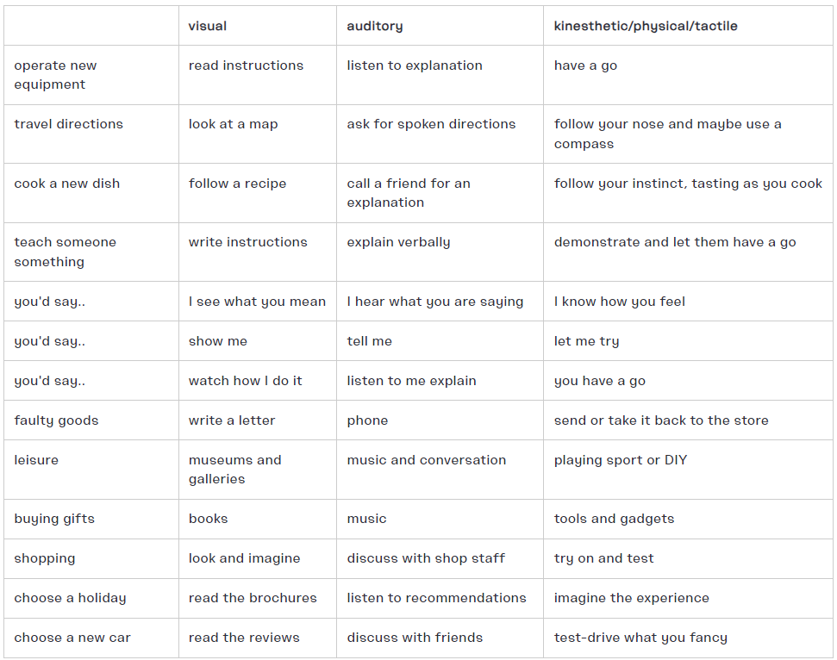
VAK Learning Styles (8)
VAK (visual, auditory, kinesthetic)
De acordo com o modelo VAK, maior parte das pessoa possuem um estilo de aprendizagem dominante e ao analisar diferentes tipos de características é possível identificar os níveis de atenção e foco
(8) https://www.businessballs.com/self-awareness/howard-gardners-multiple-intelligences/

Slide 9
Howard Gardner e Nível de Atenção
Howard Gardner discutiu aspetos relacionados à atenção no contexto da aprendizagem e das inteligências, sugerindo que a atenção pode ser influenciada pelas diferentes formas de inteligência e pelo contexto educacional em que um indivíduo se encontra.
Atenção Seletiva: diferentes indivíduos prestam atenção de forma diferente, dependendo de suas inteligências dominantes. (9)
Uma pessoa com alta inteligência musical pode prestar mais atenção a sons e ritmos ao seu redor, enquanto alguém com alta inteligência espacial pode-se concentrar mais em padrões visuais ou organização espacial.
(9) Gardner, H. (1983). Frames of Mind: The Theory of Multiple Intelligences. New York: Basic Books.

Slide 10
Features para medir níveis de foco
Reconhecimento expressões
Análise do movimento corporal
Reconhecimento de voz e sincronização
Análise do tempo de reação
Manutenção do contacto visual
Reconhecimento da postura
Reconhecimento de atividade manual
Deteção de tarefas inadequadas
Deteção de expressões de acordo e desacordo

Slide 11
Estudo na Universidade de Aveiro (10)
Estudo realizado em 2018
Sistema informático capaz de monitorizar o foco de cada estudante ao longo da aula
“O sistema calcula a pose da cabeça de cada pessoa utilizando um conjunto de características retiradas da face, previamente detetada na imagem, por forma a estimar para onde estão a olhar”
A forte ligação entre a posição da cabeça e o foco, lembram os investigadores que a pose da cabeça contribui em 88,7 por cento para o foco de um participante.
“É importante mencionar que o nosso sistema não é capaz de estimar a atenção da plateia, mas apenas o seu foco. A atenção é algo complicado de se estimar, visto que um participante pode olhar para o orador ou para os conteúdos projetados durante toda a aula, o que indicaria estar atento, mas a sua mente pode estar a divagar noutros pensamentos”
(10) https://maissuperior.com/2018/11/22/medir-a-atencao-dos-estudantes-durante-as-aulas-e-possivel/

Slide 12
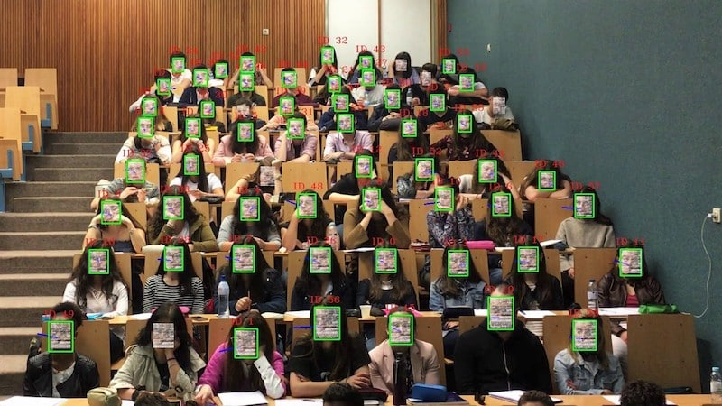
Estudo na Universidade de Aveiro (10)
Estudo realizado em 2018
Sistema informático capaz de monitorizar o foco de cada estudante ao longo da aula
“O sistema calcula a pose da cabeça de cada pessoa utilizando um conjunto de características retiradas da face, previamente detetada na imagem, por forma a estimar para onde estão a olhar”
A forte ligação entre a posição da cabeça e o foco, lembram os investigadores que a pose da cabeça contribui em 88,7 por cento para o foco de um participante.
“É importante mencionar que o nosso sistema não é capaz de estimar a atenção da plateia, mas apenas o seu foco. A atenção é algo complicado de se estimar, visto que um participante pode olhar para o orador ou para os conteúdos projetados durante toda a aula, o que indicaria estar atento, mas a sua mente pode estar a divagar noutros pensamentos”
(10) https://maissuperior.com/2018/11/22/medir-a-atencao-dos-estudantes-durante-as-aulas-e-possivel/

Slide 13
Students’ Classroom Behavior Detection System Incorporating Deformable DETR with Swin Transformer and Light-Weight Feature Pyramid Network (11)
Artigo publicado em 2023 na China
Sistema de deteção comportamental dos estudantes na sala de aula
Principais ferramentas:
YOLOv7: detetar e localizar objetos em imagens e vídeos em tempo real
Deformable DETR: melhora a eficiência e precisão na deteção de objetos em imagens, especialmente em zonas complexas.
Swin Transformer: útil no processamento de imagens.
Light-weight Feature Pyramid Network (FPN): melhora a deteção de objetos em ambientes com detalhes e variações.
(11) https://www.mdpi.com/2079-8954/11/7/372

Slide 14
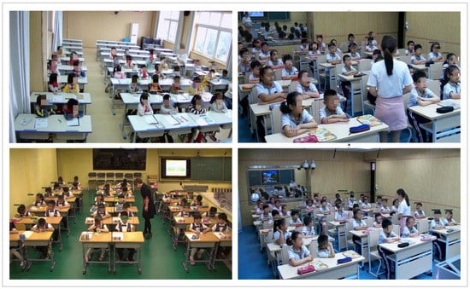
Students’ Classroom Behavior Detection System Incorporating Deformable DETR with Swin Transformer and Light-Weight Feature Pyramid Network (10)
Artigo publicado em 2023 na China
Sistema de deteção comportamental dos estudantes na sala de aula
Principais ferramentas:
YOLOv7: detetar e localizar objetos em imagens e vídeos em tempo real
Deformable DETR: melhora a eficiência e precisão na deteção de objetos em imagens, especialmente em zonas complexas.
Swin Transformer: útil no processamento de imagens.
Light-weight Feature Pyramid Network (FPN): melhora a deteção de objetos em ambientes com detalhes e variações.
(11) https://www.mdpi.com/2079-8954/11/7/372

Slide 15
Students’ Classroom Behavior Detection System Incorporating Deformable DETR with Swin Transformer and Light-Weight Feature Pyramid Network (11)
Features avaliadas:
Postura corporal
Posição da cabeça
Expressões faciais
Movimento dos olhos
Gestos e ações com as mãos
Movimento global
Interações com outros alunos
“To assess the performance of our method, we present the detection results for seven distinct classroom behaviors, and these behaviors include writing, reading, lookup, turning heads, standing up, raising hands, and engaging in group discussions.”
(11) https://www.mdpi.com/2079-8954/11/7/372

Slide 16
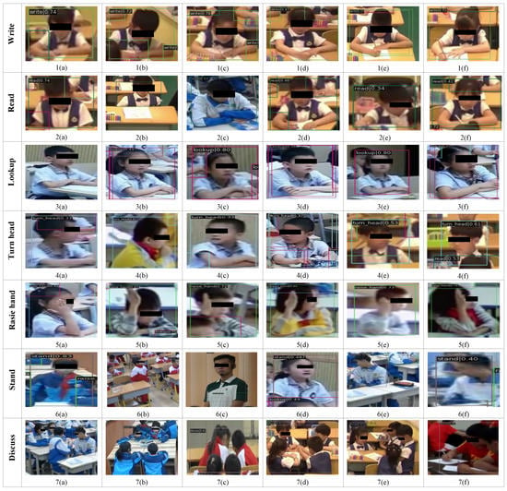
Students’ Classroom Behavior Detection System Incorporating Deformable DETR with Swin Transformer and Light-Weight Feature Pyramid Network (10)

